Slide 1







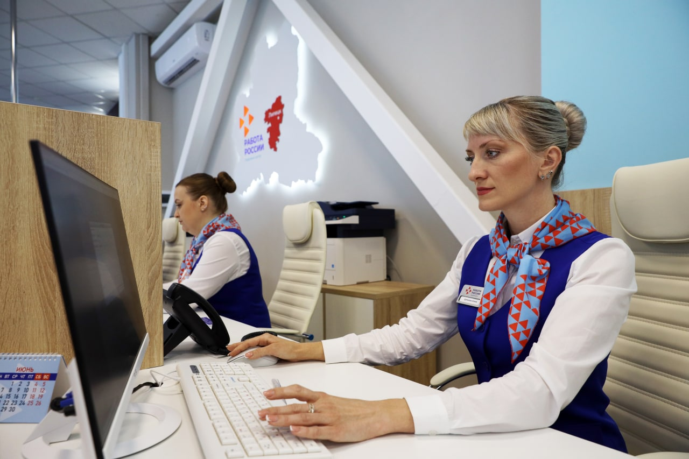
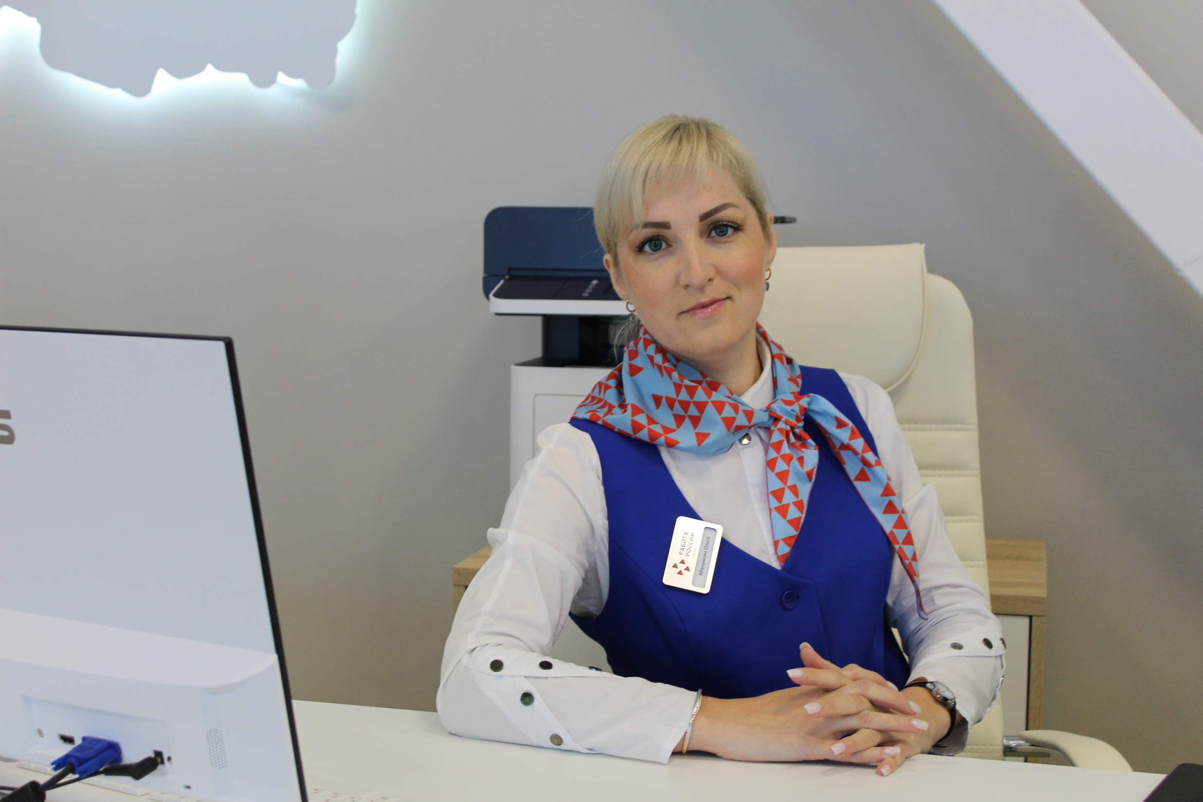



Всероссийская неделя охраны труда
Внедрение нового механизма взаимодействия Центра занятости населения
с исправительными учреждениями
Мария Никонова
Директор Центра занятости населения г. Челябинска
Сентябрь 2022 года

Slide 2

Новые сервисы
в рамках реализации проекта
«Сопровождение содействия в трудоустройстве и иной занятости граждан, освободившихся из мест лишения свободы»

Slide 3

Сегментирование получателей услуг
Клиентские группы
Сегментирование получателей услуг, обращающихся в службу занятости – это разделение на группы по нескольким признакам схожих потребностей (демографический, социально-экономический, психографический и др.).
В Законе РФ №1032-1 «О занятости населения в Российской Федерации» выделяется клиентская группа – граждане, испытывающие трудности в поиске работы. Среди них присутствует целевая аудитория нашего проекта – освобожденные из учреждений, исполняющих наказание в виде лишения свободы.
Почему мы выбрали для проекта именно эту категорию?
Граждане, освобожденные из мест лишения свободы, часто имеют действительно тяжелую жизненную и социальную историю, они психологически уязвимы в социуме и не защищены на рынке труда.

Slide 4


Цели и задачи проекта
Проект «Сопровождение содействия в трудоустройстве и иной занятости граждан, освободившихся из мест лишения свободы» разработан и апробирован в 2021 году на базе пилотного Центра занятости населения г.Челябинска, в 2022 году масштабируется на все ЦЗН Челябинской области.
Для реализации проекта создана кросс-функциональная команда из работников службы занятости разных уровней и функционала, а также создана система межведомственного взаимодействия различных структур и организаций.
Цели и задачи:
социальная реабилитация лиц, освобожденных из мест лишения свободы
повышение их конкурентоспособности на рынке труда (повышение мотивации к трудоустройству, приобретение профессиональных навыков через обучение и навыков создания резюме, развитие профессиональной ориентированности через тестирование)
подготовка эффективного трудового ресурса для работодателей
для
обеспечения постоянного официального дохода и улучшение качества жизни граждан целевой аудитории проекта
удовлетворения кадровой потребности работодателей

Slide 5

Этапы реализации Дорожной карты проекта
01
02
03
04
05
06
07
Изучение потребности клиента ЦА, составление прототипа и пути, выявление точек контакта и барьеров во взаимодействии с социумом
Разработка нормативной поддержки проекта и Дорожной карты с привлечением внешних (НКО, Фонд развития предпринимательства Челябинской области – Центр «Мой бизнес») и внутренних ресурсов
Внедрение решений Дорожной карты – создание сервисов и технологий межведомственной коллаборации с применением принципа омниканальности
Апробация в точках контакта на базе пилотного ЦЗН г.Челябинска
Анализ и внесение изменений в сервисы и технологии, усовершенствование методик
Масштабирование по ЦЗН региона
Достижение заявленных целей, получение видимого эффекта реализации проекта, в том числе в улучшении показателей к жизненной ситуации

Slide 6


Разработанные сервисы и методики
01
02
03
04
05
Партнерская программа
ШАГ НАВСТРЕЧУ
Практика
ИНДИВИДУАЛЬНОЕ СОПРОВОЖДЕНИЕ КЛИЕНТА
Кейс
МОЯ КАРЬЕРА
Кейс
СВОЙ БИЗНЕС
Кейс
НАЙДИ СЕБЯ
06
Комплекс мероприятий
МОИ ВОЗ-МОЖНОСТИ
ИК
УИИ
ИЦ
точка контакта в исправительной колонии
точка контакта в уголовно-исполнительной инспекции
точка контакта в исправительном центре

Slide 7

Новые точки контакта
Новшество нашего проекта заключается в трех точках первичного контакта представителей Центра занятости с гражданами целевой аудитории проекта, что повышает эффективность информационной, консультационной и профориентационной деятельности службы занятости.
Исправительные колонии (ИК)
Уголовно-исполнительные инспекции (УИИ)
для граждан, отбывающих наказание без изоляции от общества, проводятся информационные встречи с разъяснением порядка обращения в службу занятости, порядка получения профобучения и иных услуг и сервисов службы занятости, с разъяснением возможности оформить соцконтакт на трудоустройство или открытие собственного дела, обсуждаются выгоды официального трудоустройства
Исправительные центры (ИЦ)
предложение гражданам, осужденным к принудительным работам и проживающим на территории Исправительного центра, вариантов профессионального обучения (переобучения) по направлению службы занятости либо в рамках нацпроекта «Демография», а также информирование о возможности регистрации собственного дела
с гражданами, отбывающими наказание лишением свободы, работа начинается за 6 месяцев до освобождения, карьерные консультанты проводят профессиональное тестирование с целью повышения мотивации к трудоустройству, в том числе через обучение на востребованную профессию, проводят тренинги по составлению резюме, прохождению собеседования с будущим работодателем

Slide 8
Комплекс мероприятий «Мои возможности»
профконсультанты (карьерные консультанты) на территориях исправительных колоний ГУФСИН Челябинской области проводят с осужденными (в том числе неоднократно привлекавшимися к уголовной ответственности) профтестирование, мастер-классы по целеполаганию, снятию внутреннего напряжения, повышению мотивации к трудоустройству в рамках социальной адаптации. Рассказывают о возможности бесплатного профессионального обучения через службу занятости. Все мероприятия в рамках Программы по утвержденному графику по 1,5 – 3 часа несколько дней
разработаны и напечатаны памятки для осужденных, их работники социальной службы ФСИН выдают каждому освобождающемуся из мест лишения свободы. Информация, как быстро и эффективно найти официальную работу, как встать на учет в службу занятости, контакты электронных сервисов, отделов Центра занятости и некоммерческих организаций, осуществляющих ресоциализацию граждан, освободившихся из мест лишения свободы.
помощь в техническом сопровождении мероприятий (ноутбуки с профтестами) от некоммерческой организации-партнера ЦЗН в проекте, помощь в видео-, фото- сопровождении от пресс-службы ФСИН, так просто технические и цифровые гаджеты не внести на территорию исправительных колоний

Slide 9
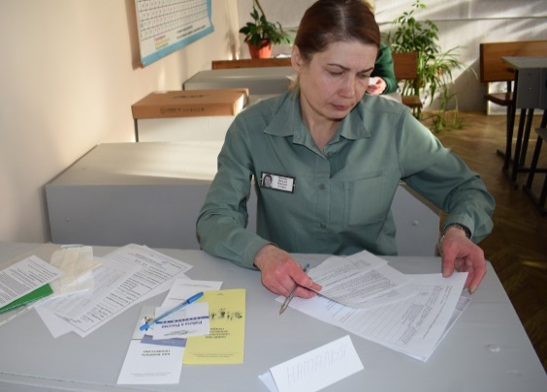
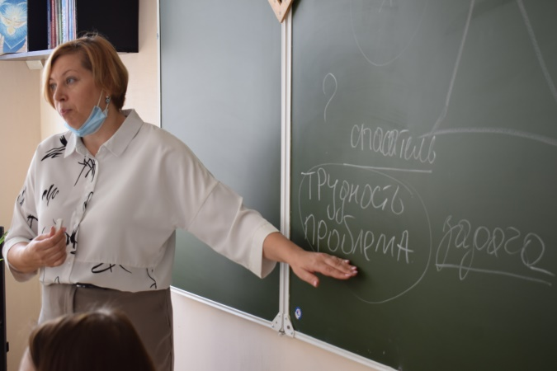

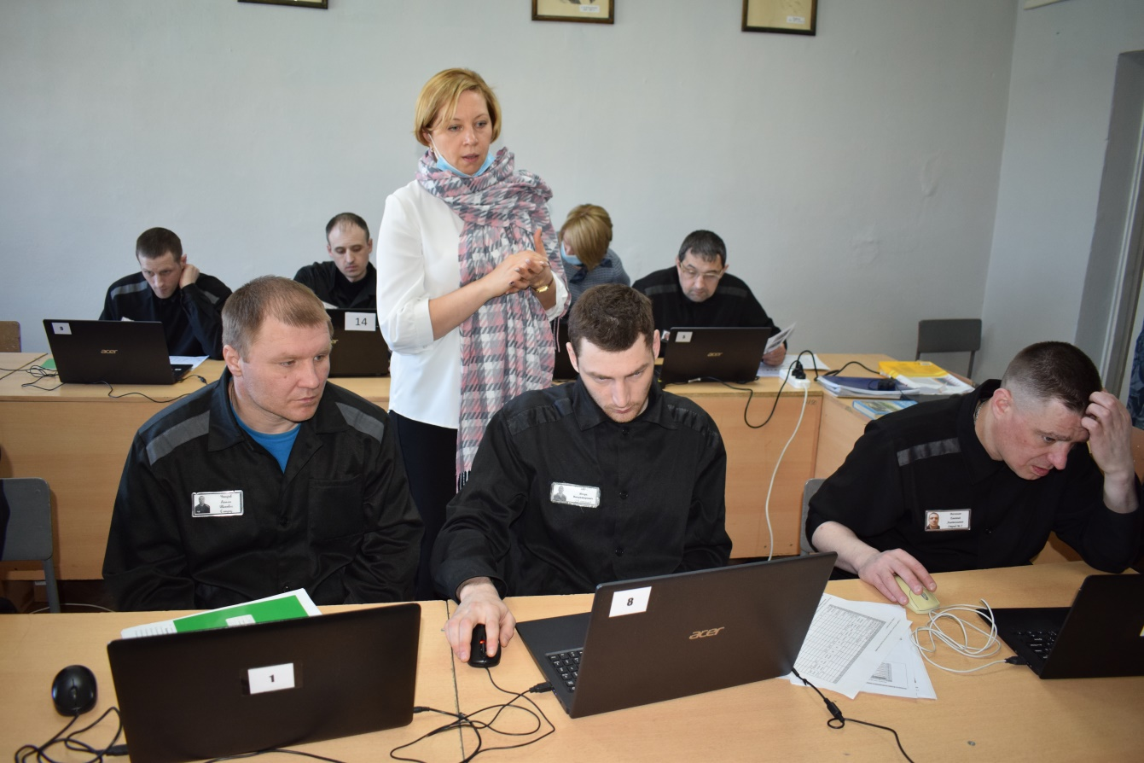
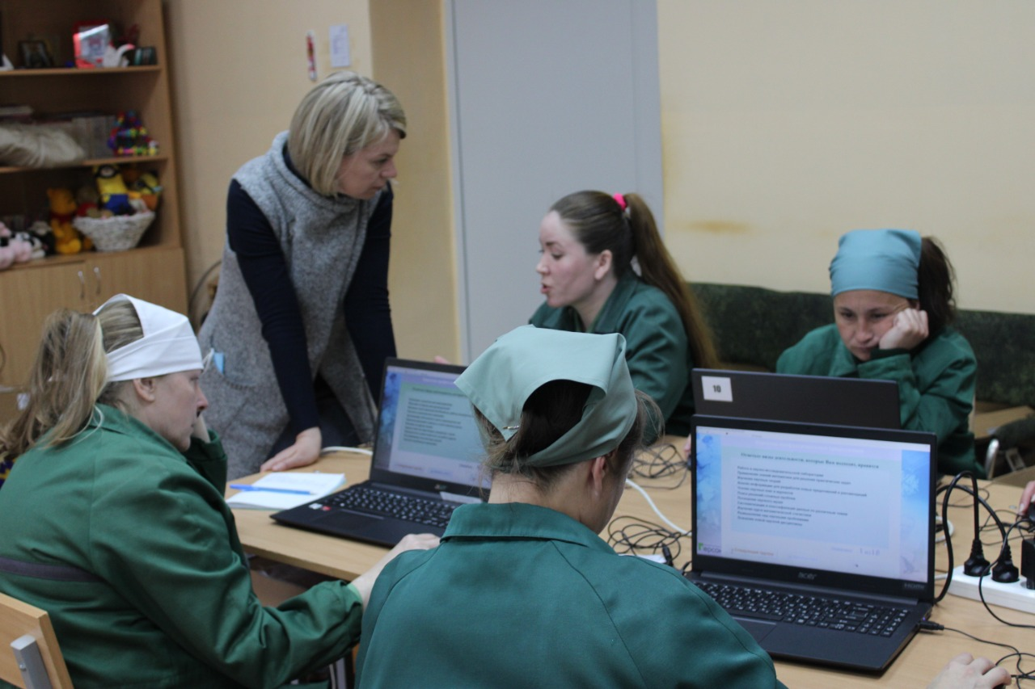
Комплекс мероприятий «Мои возможности»

Slide 10
Результаты внедрения новых механизмов
взаимодействия ФСИН-ЦЗН
01
02
03
04
05
06
ранний, до освобождения, охват граждан ЦА информированием, методиками профтестирования и самоопределения на рынке труда после освобождения
осознание гражданами ЦА своих возможностей и навыков в профессиях, повышение правовой грамотности в сфере занятости и развитие мотивации к ресоциализации в обществе
создание взаимовыгодного сотрудничества с органами системы ФСИН
создание эффективного социального партнерства с некоммерческими организациями Челябинской области
оттачивание навыков общения и налаживания контакта с гражданами ЦА на практическом опыте, совершенствование профессиональных компетенций карьерных консультантов службы занятости по оказанию госуслуг
увеличение доли трудоустроенных от числа обратившихся в ЦЗН с 21,8 до 39,1%, увеличение доли получивших новую профессию по направлению ЦЗН с 3,9 до 13%, увеличение доли оформивших самозанятость (иной вид деятельности) с 1 до 4,3%, рост на 10% показателя клиентской лояльности

